Slide 1

Oasele extremităților

Slide 2
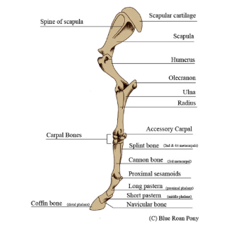
Oasele piciorului anterior
scapula
Humerus
ossa antebrachii:
a) – ulna
b) – radius
– ossa carpi
– ossa metacarpi
– phalanges:

Slide 3
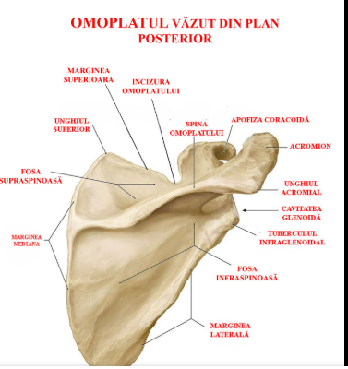

Slide 4
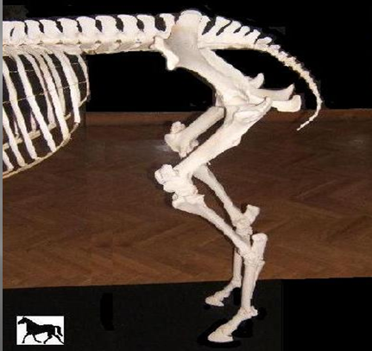
Oasele membrului posterior
– os coxae
– os femoris
– patella
– ossa cruris:
a)– tibia
b) – fibula
– ossa tarsi
– ossa metatarsi
– phalanges

Slide 5
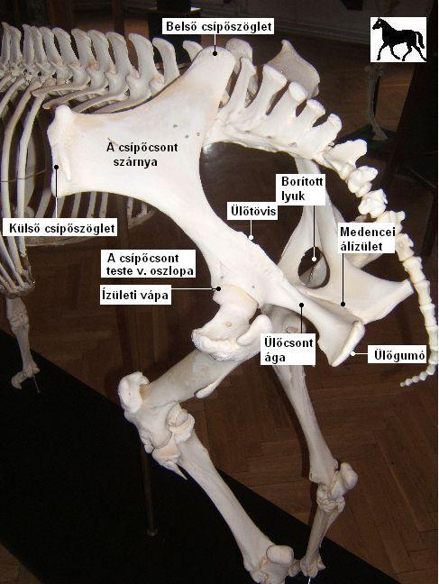
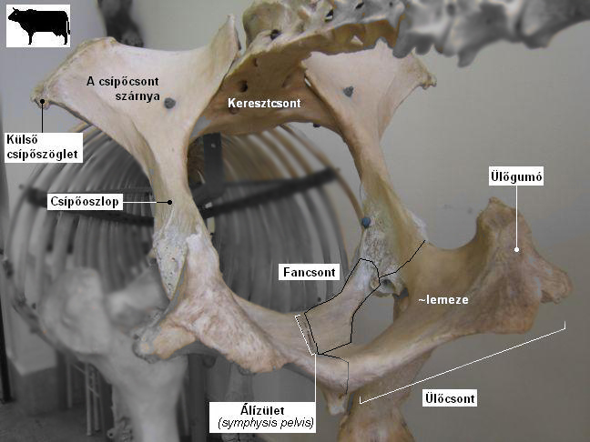
Părți ale osului pelvian

Slide 6
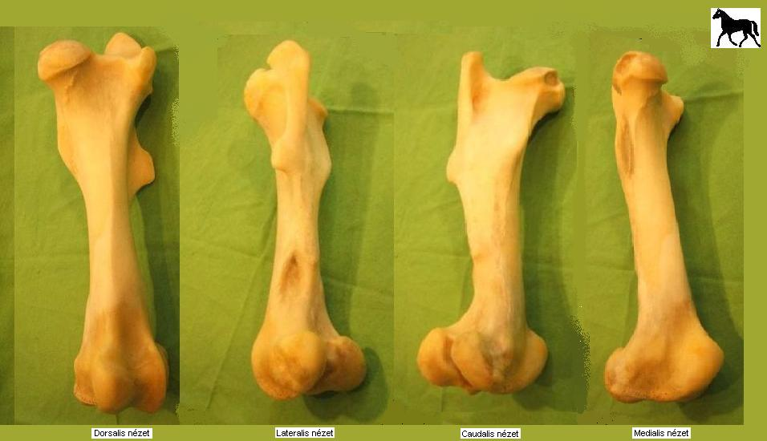
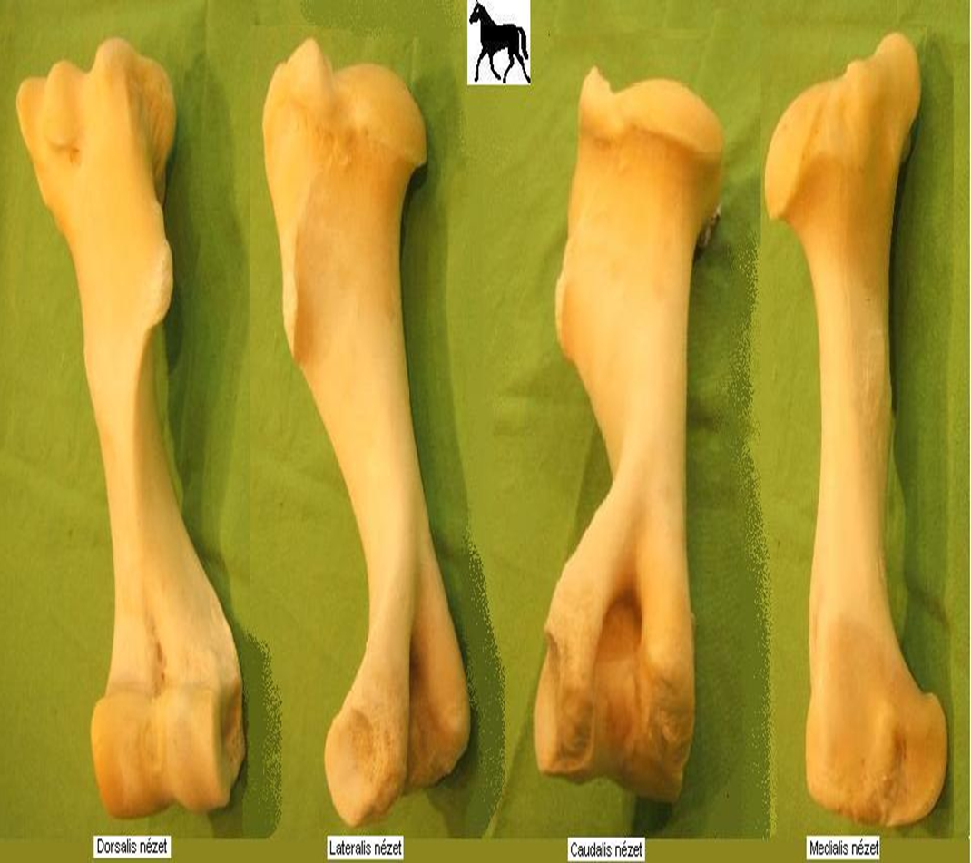
Femurul și humerusul

